Slide 1
학점이 낳은 괴물들
모바일 멀티미디어 프로그래밍
컴퓨터공학과
2012152049 황송식
2012154036 이인행

Slide 2
개요
주제 : 학점 관리 어플리케이션
목적 : 학낳괴를 양성하기 위한 프로젝트의 일환
효과 : 학생들로 하여금
자기 주도적으로 학점을 관리하도록 유도

Slide 3
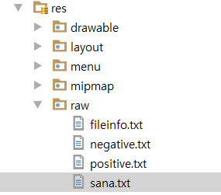
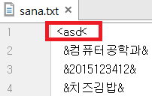
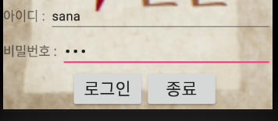
로그인
부
성공
로그인 성공!
실패
암호 매칭
비밀번호가 틀렸습니다.
파일 존재
파일 존재여부 확인
존재하지 않음
등록된 사용자가 아닙니다.

Slide 4
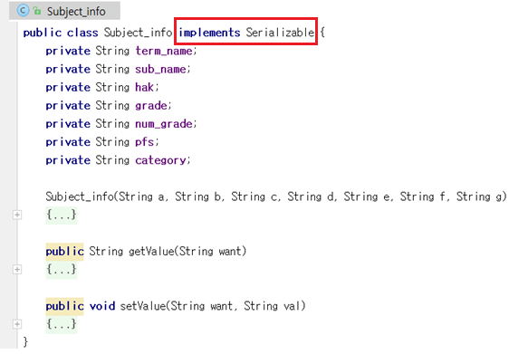
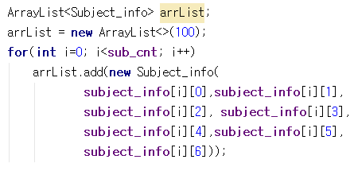
DB
private void readTxt2() { // 파일 읽어서 여러 데이터들을 초기화하는 함수, 과목 정보
함수를 통해
파일에 있는
데이터를 클래스화
클래스를 ArrayList로 연결

Slide 5
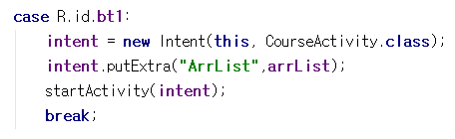

데이터 전달
각 기능 액티비티에 전달
받아서 저장

Slide 6
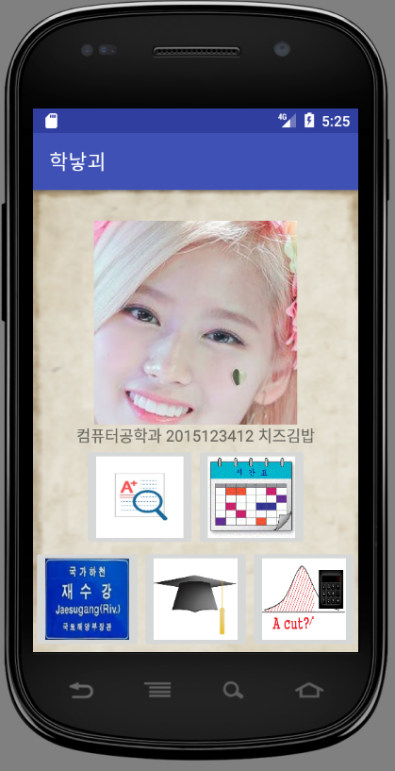
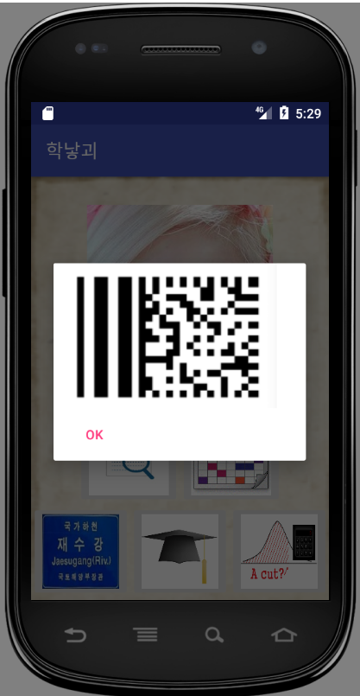
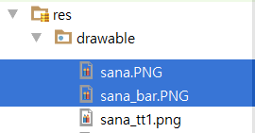
기능 1 – 학생증
클릭
Alert Dialog

Slide 7

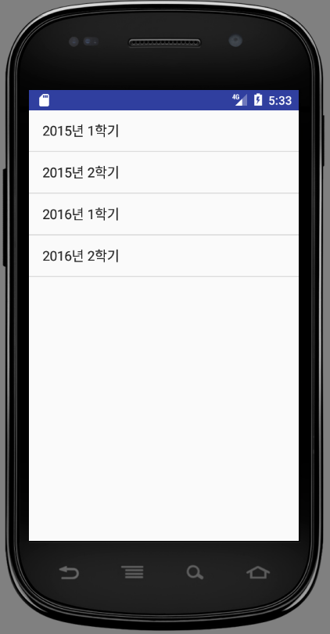
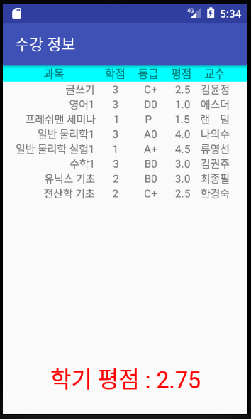
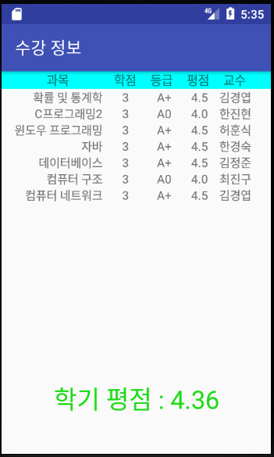
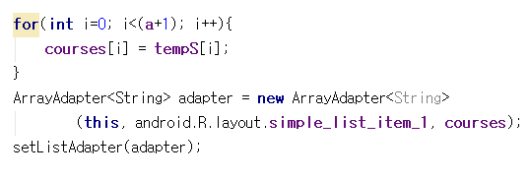
기능 2- 수강 정보
학기 정보 리스트 뷰를 동적으로 생성

Slide 8

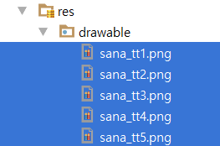
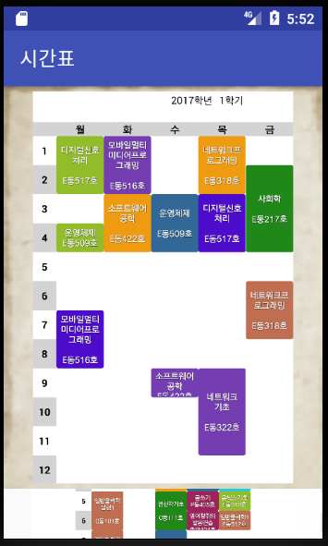
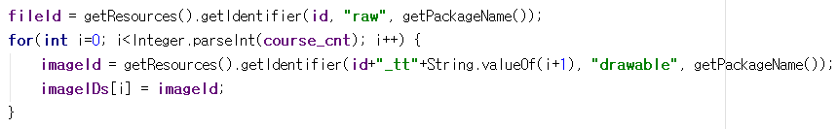
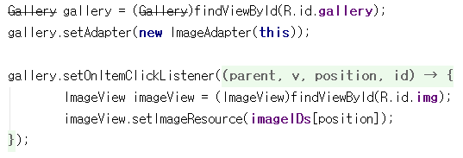
기능 3 - 시간표
갤러리 뷰

Slide 9

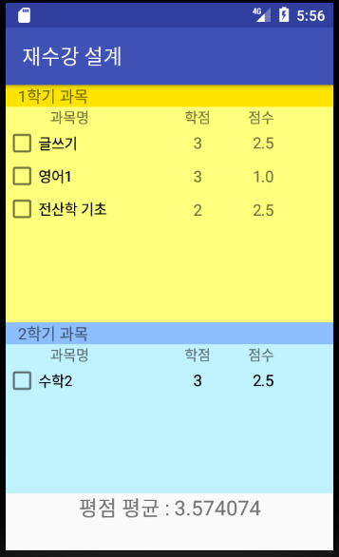
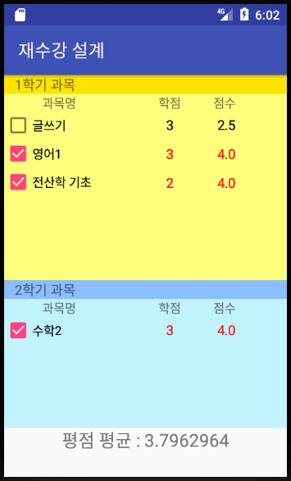
기능 4 – 재수강 설계
점수가 C+(2.5) 이하인 과목 리스트
재수강시 기대되는 개선 평점

Slide 10

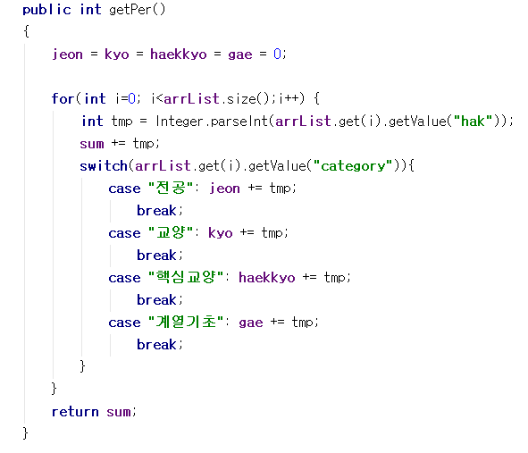
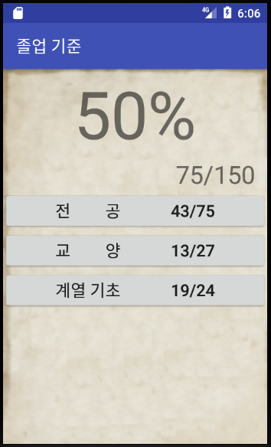
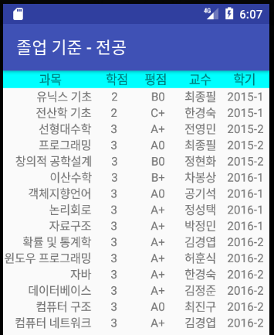
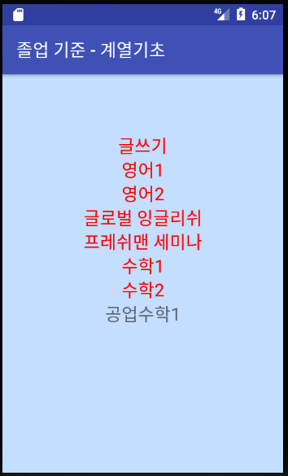
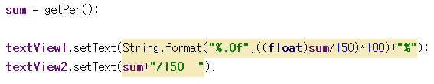
기능 5 – 졸업 기준

Slide 11
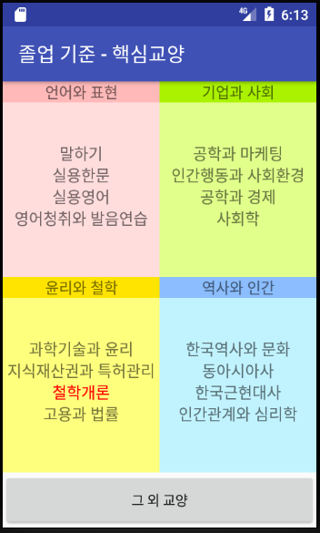
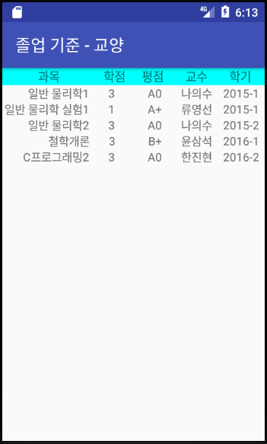
기능 5 – 졸업 기준

Slide 12

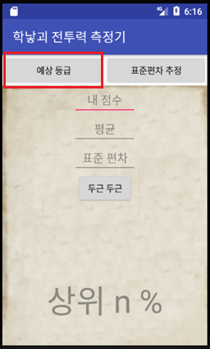
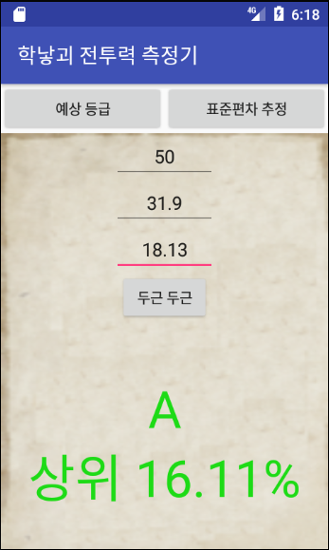
기능 6 – 학점 추정

Slide 13
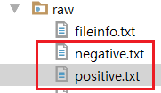
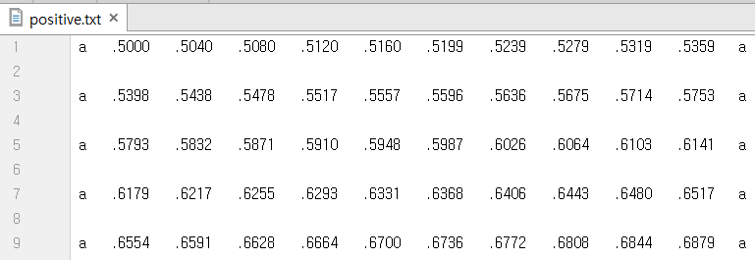
기능 6 – 학점 추정
.
.
.

Slide 14
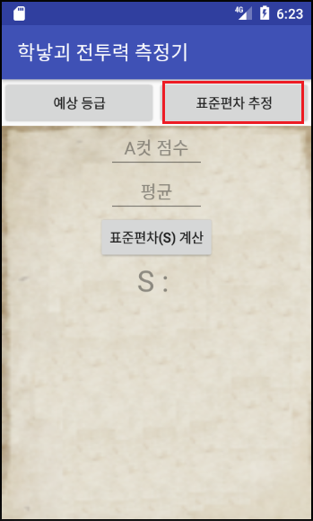
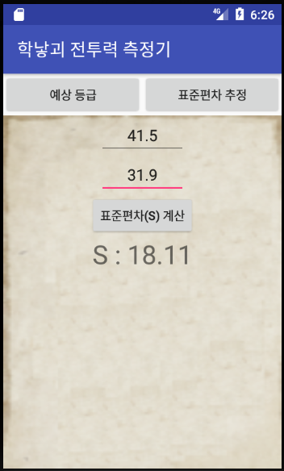
기능 6 – 학점 추정
표준편차를 모른다면??

Slide 15
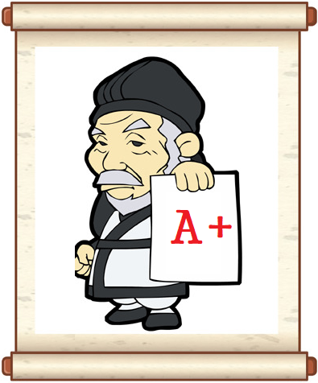
기말고사 잘 보시고 학낳괴되세요 ☺

